Slide 1
POO
Data Access Object

Slide 2
O que é
O principal objetivo do padrão Data Access Object (DAO) é encapsular o acesso ao data source fornecendo uma interface para que as diversas outras camadas da aplicação possam se comunicar com o data source.
Quaisquer que sejam os data sources, a aplicação deve interagir com estes por meio de operações CRUD (create, retrieve, update, e delete), permitindo assim criar, recuperar, atualizar e deletar objetos do mesmo.

Slide 3
O que é
Padrão Data Access Object
O padrão DAO é definido no livro "Core J2EE Patterns" como: "o padrão utilizado para abstrair e encapsular todos os acessos ao data source. O DAO gerencia a conexão com o data source para obter e armazenar informações."
Por meio desta abstração e desse encapsulamento do data source, o maior problema que existia antes da sua criação foi resolvido e, com isso, a aplicação não fica dependente da implementação de um data source específico. Isto desacopla a camada de negócio da camada de data source. Assim, se o data source for alterado, como por exemplo, se mudarmos de um banco de dados Oracle para um banco de dados Postgree, o desaclopamento reduz significativamente qualquer impacto que poderia ocorrer.

Slide 4
O que é
Implementação do Padrão DAO
A implementação do padrão DAO envolve vários componentes, tais como a interface DAO e sua implementação concreta, a fábrica (ou Factory) DAO e o DTO (Data Transfer Object), todos opcionais.
O DTO (Data Transfer Object) é um padrão responsável por transportar os dados recuperados ou persistidos numa base de dados através das camadas lógicas de um software. Por exemplo, para transferir uma lista de objetos “Usuario” com informações de um usuário, como seu nome, cpf e endereço, que foram recuperados de uma “Camada de Acesso a Dados” para uma camada “Web”, a camada de "Servico" seria responsável por transferir de um DAO para um DTO os dados solicitados. Por isso que o DTO é também referenciado como um VO (Value Object), que é outro padrão bastante conhecido pelos desenvolvedores Java.

Slide 5
Como implementar
Cliente
-codigo -nome -email -telelefone
+consultar +remover
ClienteDAO
+inserir +alterar +excluir +retorna +retornaLista
BD

Slide 6
Como implementar
public class Cliente
{
private int codigo;
private String nome;
private String email;
private String telefone;
Private ClienteDAO dao = new ClienteDAO();
public void consultar(int codigo){
Cliente obj = dao.retorna(codigo);
}
public void remover(int codigo){
dao.excluir(codigo);
}
}

Slide 7
Como Implementar
public class ClienteDAO
{
public int inserir(Cliente obj){
}
public int alterar(Cliente obj){
}
public Cliente retorna(int codigo){
}
public void remover(int codigo){
}
public List<Cliente> retornaLista(){
}
}

Slide 8
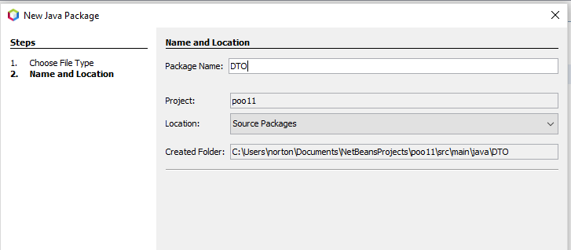
Steps

Slide 9
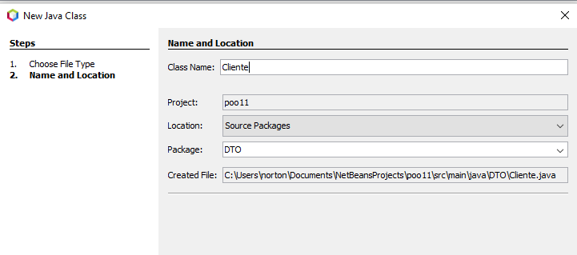
Steps

Slide 10
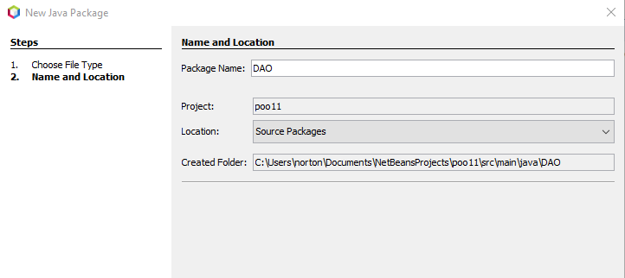
Steps

Slide 11
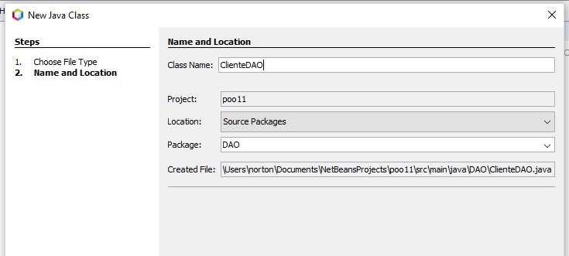
Steps

Slide 12
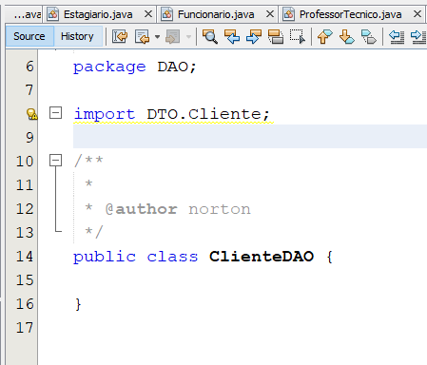
Steps

Slide 13
Steps
Utilizando a biblioteca do SQLLite
https://www.sqlitetutorial.net/sqlite-java/sqlite-jdbc-driver/

Slide 14
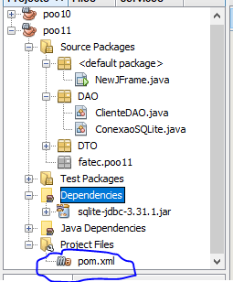
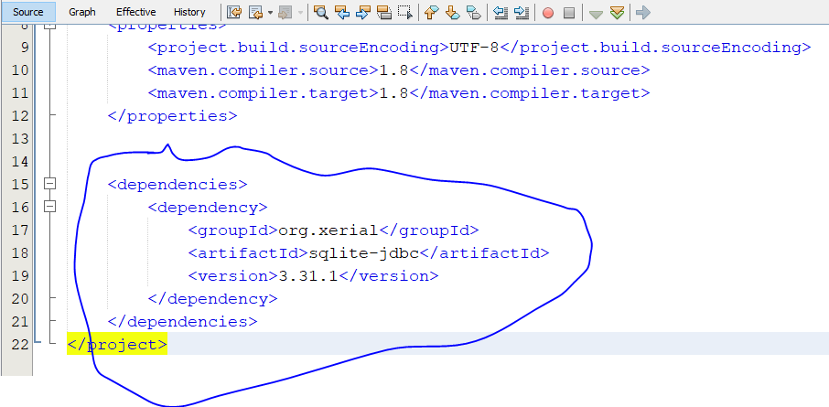
Steps
Adicionando referencia da biblioteca no pom.xml

Slide 15
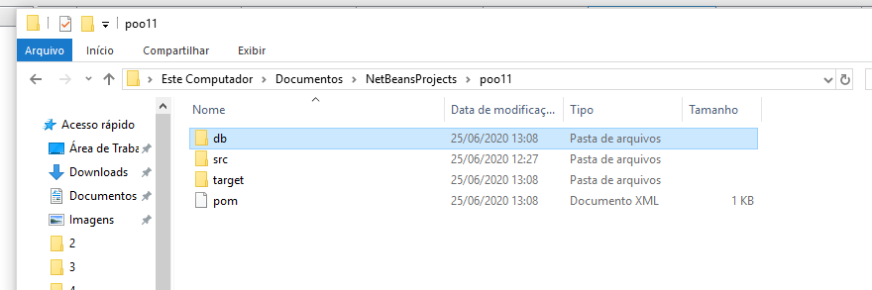
Steps
Criando a pasta do banco de dados no nosso projeto

Slide 16
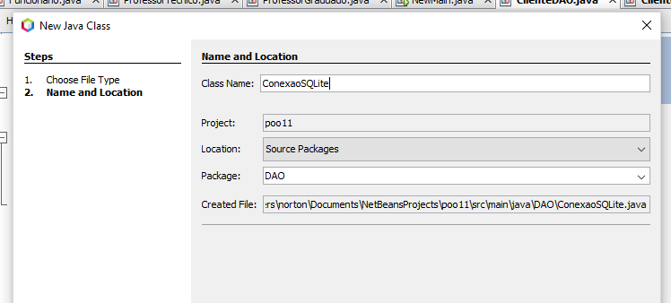
Steps – ConexaoSQLite.java

Slide 17
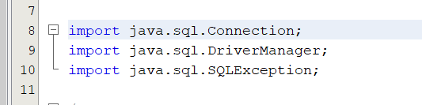
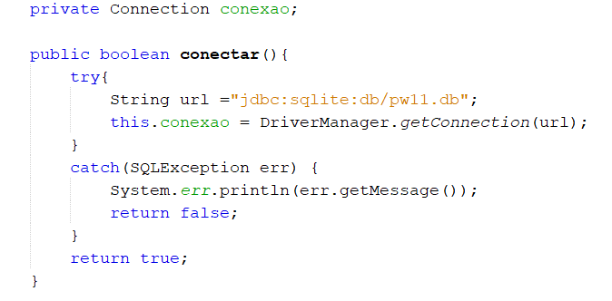
Steps – ConexaoSQLite.java
Criando classe de conexão com o BD

Slide 18
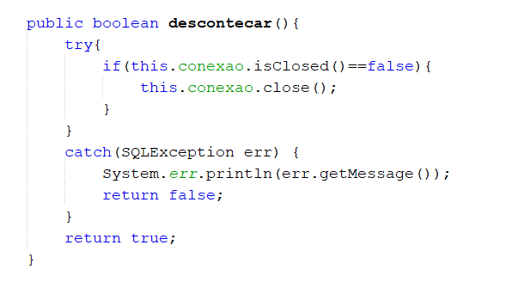
Steps – ConexaoSQLite.java
Criando método para desconectar do BD

Slide 19
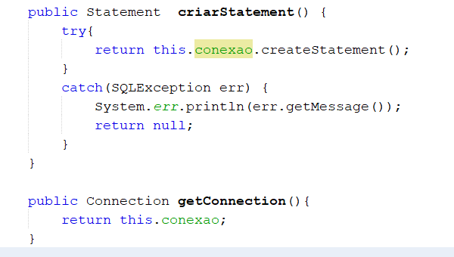
Steps – ConexaoSQLite.java

Slide 20
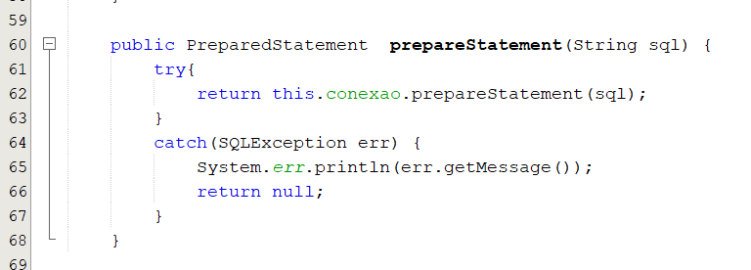
Steps – ConexaoSQLite.java

Slide 21
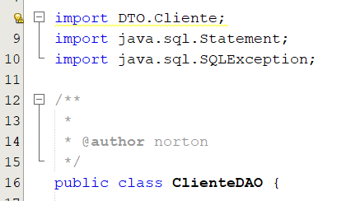
Steps – ClienteDAO.java
Criando método para criar a tabela

Slide 22
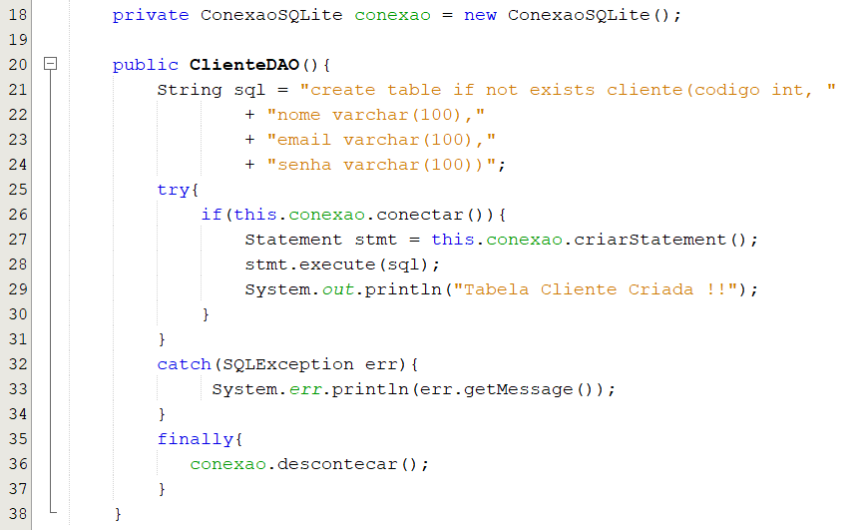
Steps – ClienteDAO.java

Slide 23
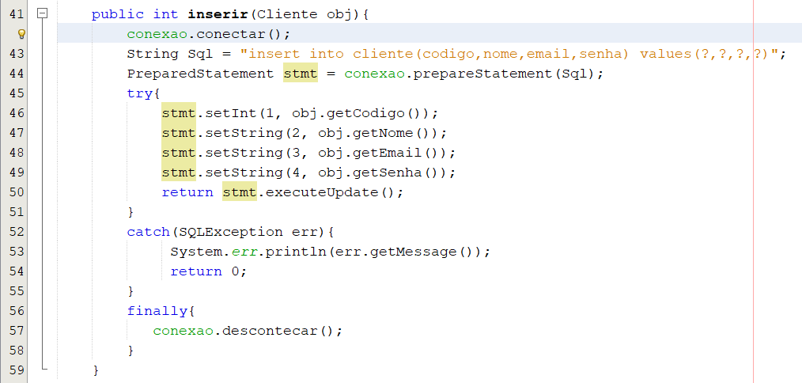
Steps – ClienteDAO.java

Slide 24
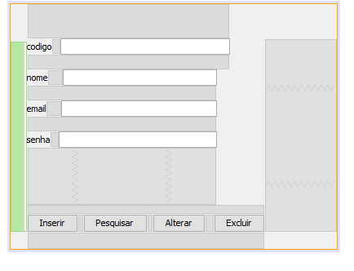
Steps – Na Janela do Swing

Slide 25
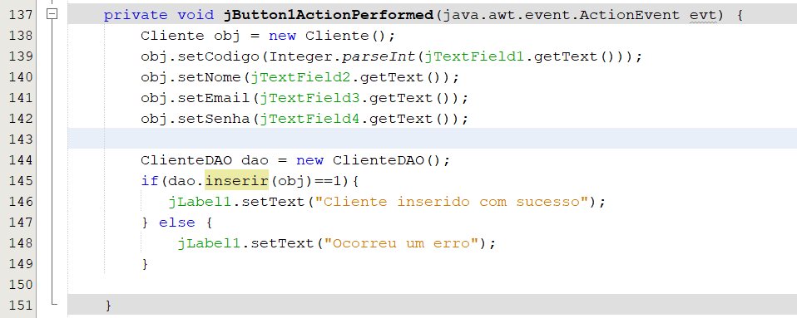
Steps – Na Janela do Swing
Evento do botão inserir

Slide 26
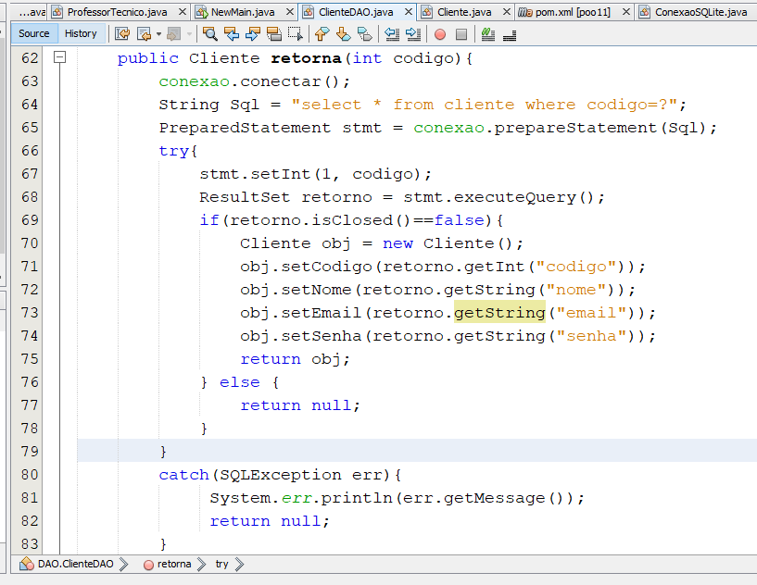
Steps – ClienteDAO.java
Método para consultar

Slide 27
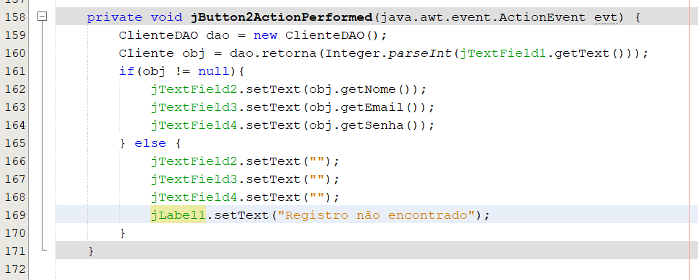
Steps – Na Tela do Swing

